Slide 1
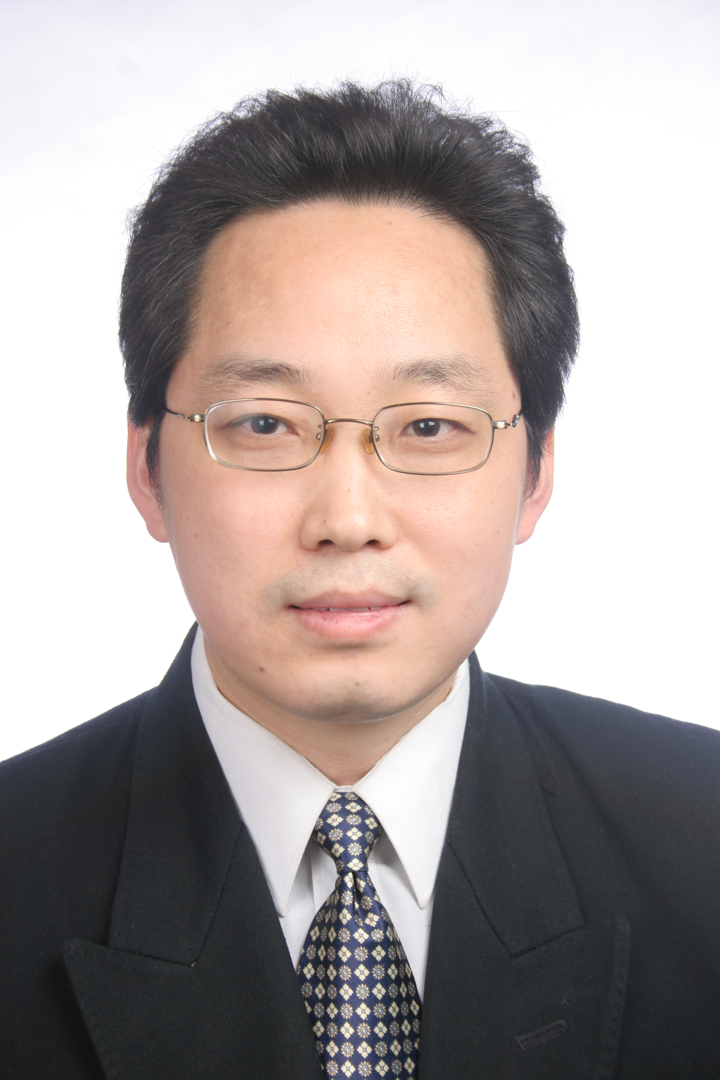
韩振中
中国灌溉排水发展中心总工程师，二级教授级高级工程师，德国汉诺威大学工学博士；中国水利学会理事、农村水利专业委员会、牧区水利专业委员会副主任，中国农业工程学会农业水土工程专业委员会副主任，国际数字地球中国国家委员会数字农业专业委员会副主任；水利部“5151”人才工程部级人才，国务院政府特殊津贴专家。

Slide 2
议题一：流域治理与农业节水
大型灌区良性运行路在何方？
韩振中
北京 ∙ 2019年12月8日

Slide 3
大型灌区良性运行路在何方？
一、灌区管理现状与问题
二、他山之石
三、灌区管理突破之路径
Notes:
今天，我从灌区发展现状、新时代新要求、灌区发展展望三个方面和大家做个交流。在报告中我会提出一些问题，供大家一起思考。

Slide 4
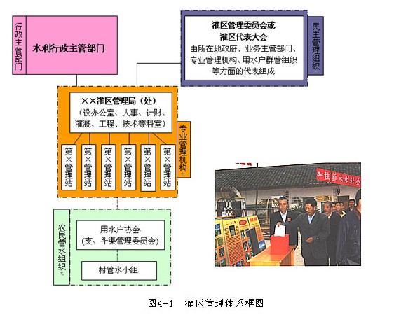
一、灌区管理现状与问题
1、灌区管理现状
专管机构
群管组织
灌区管理体系

Slide 5
一、灌区管理现状与问题
灌区管理政策规定
管理单位定性：水管单位根据其承担的任务和收益状况分为纯公益性水管单位、准公益性水管单位、经营性水管单位三类，大型灌区定性为准公益性管理单位。
“两定”标准：水利部、财政部颁布了《水利工程灌区管理单位定岗标准》、《水利工程灌区维修养护定额标准》。
运行养护：实行工程管理与养护分离，管护费用由政府财政给予适当补贴。
农业水价：农业用水价格按补偿供水生产成本、费用的原则核定，不计利润和税金；逐步推行基本水价和计量水价相结合的两部制水价；用水均应实行定额管理，超定额用水实行累进加价。

Slide 6
一、灌区管理现状与问题
◆ 管理单位性质。根据第一次水利普查结果，2011年底，全国2000亩及以上灌区共2.23万处，按照管理单位类型进行划分，由事业单位管理的灌区12608处，由集体管理的灌区6827处，占由企业等其他类型单位管理的灌区2865处。
大型灌区456处，由事业单位管理的大型灌区446处，由企业等其他类型单位管理的大型灌区有10处。
2000亩及以上灌区管理单位
大型灌区管理单位

Slide 7
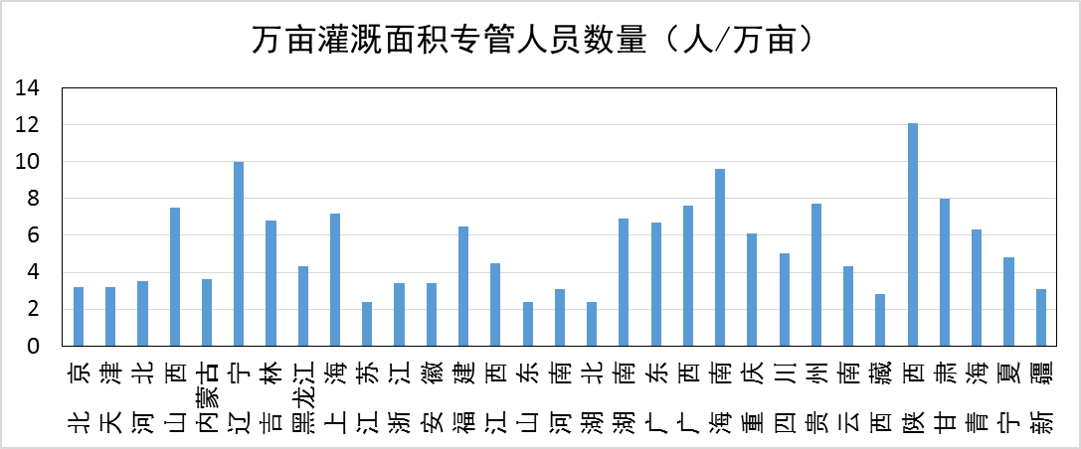
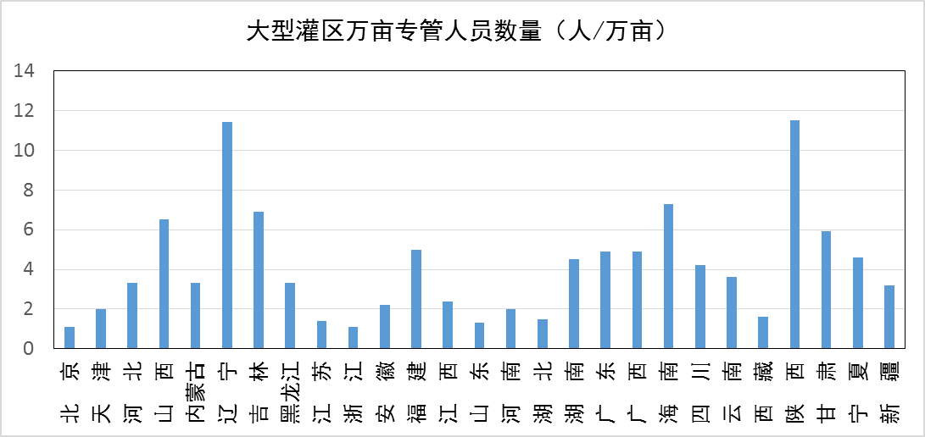
一、灌区管理现状与问题
◆ 专管人员。全国2000亩及以上灌区共有专管人员数量24.10万人，万亩灌溉面积专管人员数量为4.4人。大型灌区共有专管人员9.11万人，每万亩专管人员数量平均为3.3人。
2000亩及以上灌区
大型灌区
Notes:
到2017年我国耕地灌溉面积达到10.17亿亩，成为世界灌溉面积最大的国家。这张图大家都很熟悉，这是灌溉面积、粮食产量、灌溉用水量历年变化。从图可以看出，我国家灌溉面积逐年增长、粮食产量逐年增长，但由于灌溉可用水量限制、节水灌溉发展、灌溉方式转变等，灌溉用水量从上世纪80年末期以后基本没有增长，稳定在3400-3600亿立方米之间。这是我们灌溉人引以为自豪的成绩。但是，从上世纪80年代后，我国的河流断流、湖泊湿地萎缩、地下水超采等一些生态环境问题，与灌溉有关吗？灌溉面积增加了，不是用水量没有增加吗，不应该和灌溉有关吧，我不知道大家怎么看？但我认为是有关的。这里不详细解释了，跟报告的题目没关系，会后如果感兴趣再讨论。

Slide 8
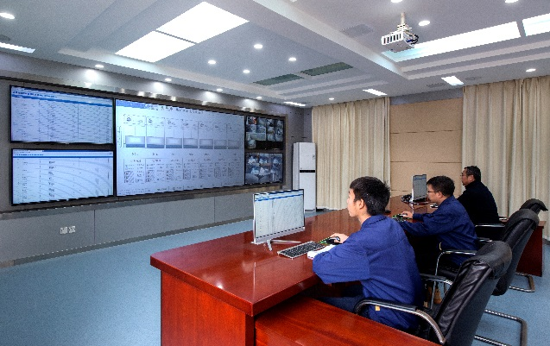
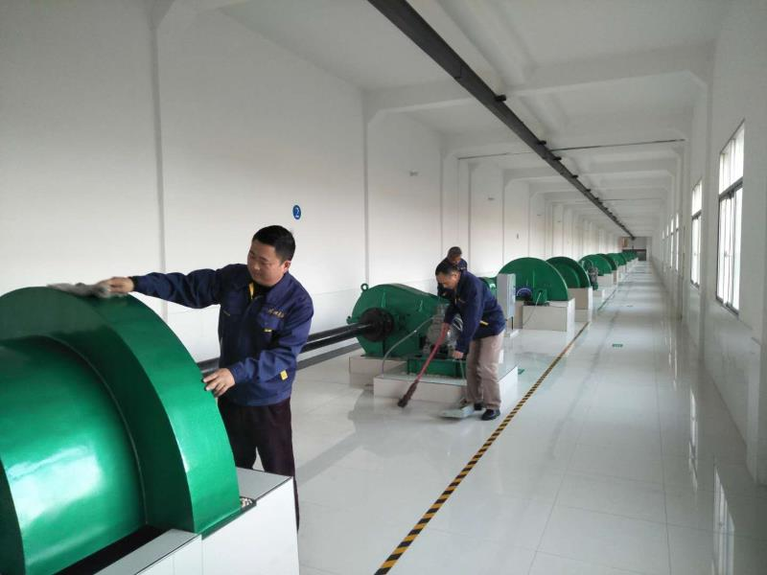
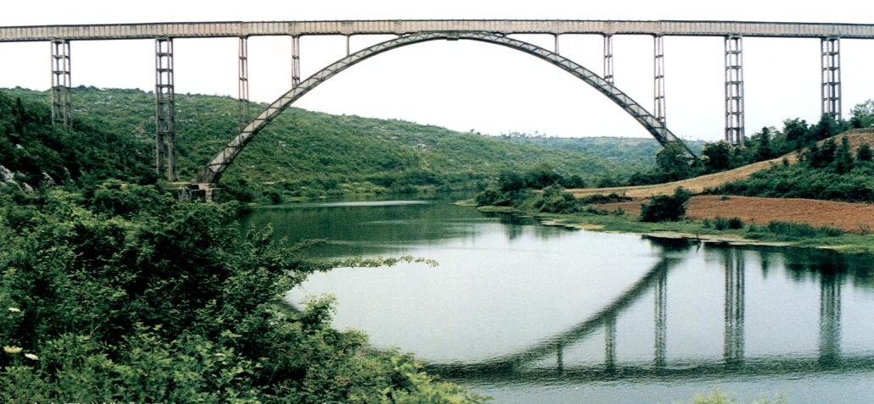
一、灌区管理现状与问题
◆ “两定”、“两费”情况。大型灌区均完成了“两定”核定和管理改革任务。根据近期调研结果，实际到位公益性人员基本支出占公益性人员基本支出需求的85%左右，足额到位的占事业单位性质灌区的70%左右；实际到位的公益性工程维修养护经费不足公益性工程维修养护经费需求的40%。

Slide 9
一、灌区管理现状与问题
◆ 水价情况。2000亩及以上灌区，核定供水成本的灌区5965处，占灌区总数的26.7%；核定执行水价的灌区11517处，占灌区总数的51.6%。大型灌区已核定成本水价的大型灌区344处，占大型灌区总数的75.4%。核定执行水价的灌区416处，占大型灌区总数的91.2%。
Notes:
下面我们来看看我国灌区的情况，到截止2017年，全国万亩（666.7hm2)以上大中型灌区共计7839处，万亩以上灌区耕地灌溉面积4.99亿亩，占全国耕地灌溉面积的49.1%。
大、中、小型地表水灌区、纯井灌区灌溉面积基本上平分秋色，各占4分之一左右。
总的灌溉用水量大型灌区最多，占31.8%，纯井灌区灌区最少，占14.1%，这也符合常理。

Slide 10
一、灌区管理现状与问题
2、存在的问题
主要问题 | 造成影响 | 产生后果
灌区执行水价不达供水成本 水价合理调整机制未建立 灌区“两定”经费不到位 水费实收率低 灌区管理人员超定员 | 维修养护不到位，加速老化失修 灌排工程运行勉强维持 人才流失，职工老龄化 管理手段落后，用水管理粗放 灌排管理与服务能力降低 | 灌溉用水效 率低 抗御水旱灾 害能力不足
Notes:
调研结果分析：
——448处灌区中，有401处收取农业水费，占比89.5%，剩余47处不收取农业水费（其中12处仅收取非农水费）。
——448处灌区平均运行维护成本水价为0.177元/m³，其中，自流灌区为0.17元/m³，提水灌区为0.51元/m³。平均执行水价为0.089元/m³，约占成本水价的50%。
——401处收取农业水费的灌区应收农业水费95.29亿元，实收农业水费66.83亿元，实收率70%。413处灌区共收取水费91.23亿元，其中农业水费66.83亿元，占比73%；非农水费24.40亿元，占比27%。
——448处灌区中，147处定性为纯公益性事业单位，294处定性为准公益性事业单位，7处（新增宁夏沙坡头）定性为经营性单位。现有职工8.96万人，其中，公益性人员5.35万人（比批复的实施方案 “两定”人数减少3864人），劳务派遣、季节性用工、分流及保留原身份人员等3.61万人。万亩管理人员数量为2.91人。
——灌区实际测算需求的人员基本支出和工程维修养护经费（简称“两项经费”）为115.24亿元，灌区实际“两项经费”支出95.86亿元。按当地现有人员收入和物价水平，163处灌区实际需要的“两项经费”能基本满足，约占36%；其他285处灌区运行经费有缺口，占64%，尚不包括处理历史遗留问题（如分流人员退休、补偿）需要的经费和需要补交的社会保障经费等。
——灌区实际测算需求的公益性人员基本支出和公益性工程维修养护经费（简称“两费”）为78.70亿元，实际到位“两费”51.18亿元（其中公益性人员基本支出40.95亿元，公益性工程维修养护经费10.23亿元），“两费”缺口27.52亿元。在实际到位的51.18亿元“两费”中，现状地方财政补助资金35.37亿元，其余15.81亿元为灌区上交财政后申请回来的水费收入。
——448处灌区应安装骨干渠道量测水设施5.02万套、斗口量测水设施16.60万套。现已安装骨干渠道量测水设施3.54万套，占应安装的70.5%；斗口量测水设施5.43万套，占应安装的33.0%。

Slide 11
一、我国灌区发展现状
灌区管理的无解难题
水价不达供水成本，长期不调整，无解？
财政不能足额弥补水费缺口，无解？
一些农民不交水费，水费实收率低，无解？
一些灌区管理人员多，分流难，无解？
什么都可以缺，但灌区正常服务不能缺！
Notes:
各省区市大中型灌区衬砌防渗渠道长度占总长度的比例差别较大，大型灌区0.2个流量以上的衬砌防渗渠道长度占比较大的西藏、天津、浙江比例超过70%，最小的安徽不足10%。
中型灌区上海、北京、浙江、贵州防渗衬砌比例超过70%，最小的黑龙江、安徽不到10%。

Slide 12
二、他山之石
美国：灌区由用水户组成的董事会自主管理，受政府主管部门业务指导。按供水成本（包括偿还贷款）收取水费，非盈利。
法国：灌区骨干工程政府所有，委托管理，政府监督。政府对灌溉有优惠政策，“以工补农”。按供水成本 （包括建设投资等）收费，由用水户代表组成的机构自主管理，独立核算。
澳大利亚：由用水户代表组成的机构自主管理，或委托私营公司管理，按成本 (包括回收投资)收取水费，自立发展。改革过渡阶段成立管委会，运行管理费由州、市政府和受益户共同承担。
共同特点：
◇ 政府通过直接投资、财政补贴、贷款等政策大力扶持灌区工程建设与灌溉管理，促进灌区良性发展；
◇ 产权明确，灌区管理单位或机构属于非盈利性质，自主经营，自主发展；
◇ 水价按成本计收，水费（特殊情况下政府补贴）收入满足工程管理与维护支出需要，实现了灌区可持续发展。
Notes:
量水设施建设近些年部里和地方都比较重视，可能增加了不少。但2011年普查的结果是这样的，1m3/s以上的渠道上的量水设施，大型灌区全国平均1.6万亩一处量水设施。中型灌区全国平均2.6万亩1处量水设施。总体上，大型灌区好于中型灌区。

Slide 13
三、灌区管理突破之路径
灌区管理问题的解决涉及多维度、多部门，水利部门一家难以完成，需要上升到国家深化改革、治理能力现代化的高度下大力气加以解决。
牛鼻子：
灌区经费收入（包括政府财政补贴）
能够长期、稳定满足运行维护需要
Notes:
另外，大中型灌区还有数以万计的排水沟，这也是这些年大中型灌区改造中被忽视的灌区工程中的另一条腿。这些年投入少，有些灌区排水问题更加突出。
另外，大型灌区万亩专管人员3.3人，中型灌区是4.8人。澳大利亚的灌区是0.3人，差了10倍。
执行水价，大中型灌区普遍偏低，还有许多灌区不收水费。

Slide 14
三、灌区管理突破之路径
1、现有模式下突破---把政策不折不扣落实到位
◆ 深化改革，核定公益性人员，减员增效，提升管理能力、服务水平
◆ 政府主管部门监审核定灌溉供水成本和水价，建立动态调整机制
◆ 配套完善计量设施和水费计收手段，提高水费实收率
◆ 因水价不达成本造成的运行维护经费缺口由财政足额补齐
灌区收入 等于 运行维护费用
Notes:
经过多年的节水改造，大中型灌区的灌溉水利用率得到显著提升。2017年大型灌区平均达到0.498，中型灌区平均达到0.516。
2018年数据也整理出来了，大型灌区达到0.505，中型灌区达到了0.522,。
从测算分析的样点灌区来看，大型灌区60.1%的灌区都超过了节水灌溉工程技术标准规定的下限0.50，这主要是由于节水灌溉工程技术标准是按照灌区地面灌溉方式确定的，实际上现在有些灌区，在田间环节采用了喷微灌高效节水灌溉技术，用水效率大大提高，还有一些不是真正的大型灌区，是打捆的大型灌区，所以其效率也高。看来，节水灌溉工程技术规范应该与时俱进进行修改了。
中型灌区的用水效率与节水灌溉标准还有较大差距。
上面讲的这些是我国大中型灌区的现状情况和家底儿。下面看看新时代对灌区的新要求。

Slide 15
三、灌区管理突破之路径
2、脱胎换骨式的突破---SIDD*
国有企业、自主经营、自收自支
政策性运行经费缺口政府补偿
灌区管理单位
政府和用水户监督
由
政府业务部门下属单位
变为
政府授权委托骨干工程管理权、自主经营权
独立法人
专管机构改革
灌区骨干运行管理、维护
* SIDD：Self-management Irrigation and Drainage District
Notes:
大家都知道，党的十九大提出，中国进入新时代，提出了未来我国发展的分阶段目标和一些列重大战略举措。与灌区发展密切相关的关键词和举措有这些：
实施乡村振兴战略； 实施国家节水行动；形成人与自然和谐发展现代化建设新格局； 建设生态文明；加强水利等基础设施网络建设；加快推进农业农村现代化、保障国家粮食安全。

Slide 16
三、灌区管理突破之路径
2、脱胎换骨式的突破---SIDD*
政府责任：
1. 监督资产和经营管理
2. 宏观管理与指导
3. 信息技术服务
4. 补助扶持等
斗渠以上骨干工程
灌区管理局
企业独立法人
供水服务（买卖）关系
成本水价
用水户参与灌溉管理
斗渠以下工程
群众用水组织
所有权与经营管理权
灌区收入等于运行维护费用
Notes:
在今年发布的中央1号文件中提出，推进大中型灌区续建配套节水改造与现代化建设；在国家节水行动方案中提出，加快灌区续建配套和现代化改造，到2022年，创建150个节水型灌区和100个节水农业示范区。要求非常明确。

Slide 17
大中型灌区良性运行路在何方？
谢 谢
Notes:
我的报告就到这里，谢谢大家！

